Slide 1

Гендік модификацияланған ағзаларды қолданудың этикалық сұрақтары
Сабақ мақсаты:
гендік модификацияланған ағзаларды
қолданудың этикалық сұрақтарын талқылау

Slide 2
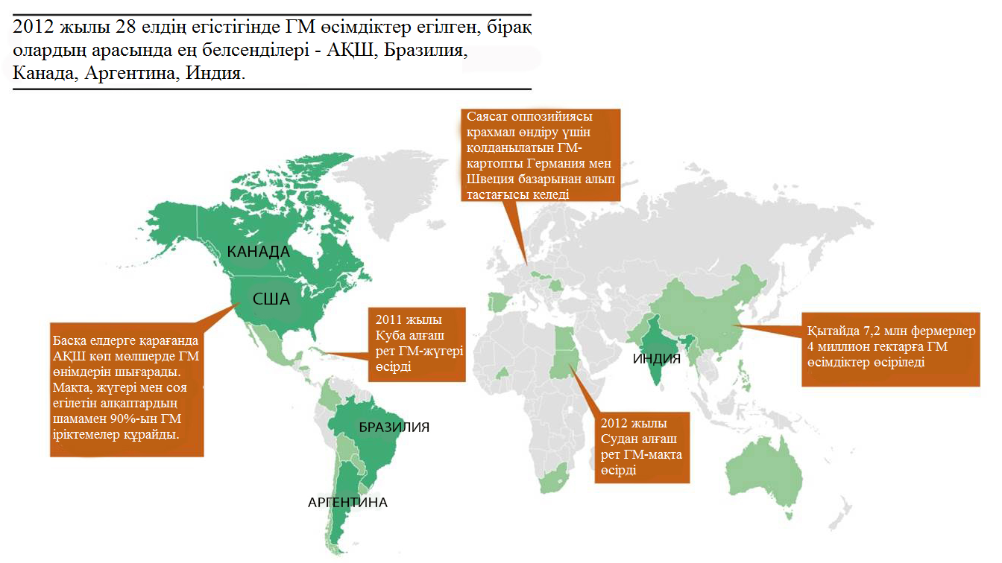
Гендік модификацияланған өсімдіктердің өсірілуі

Slide 3
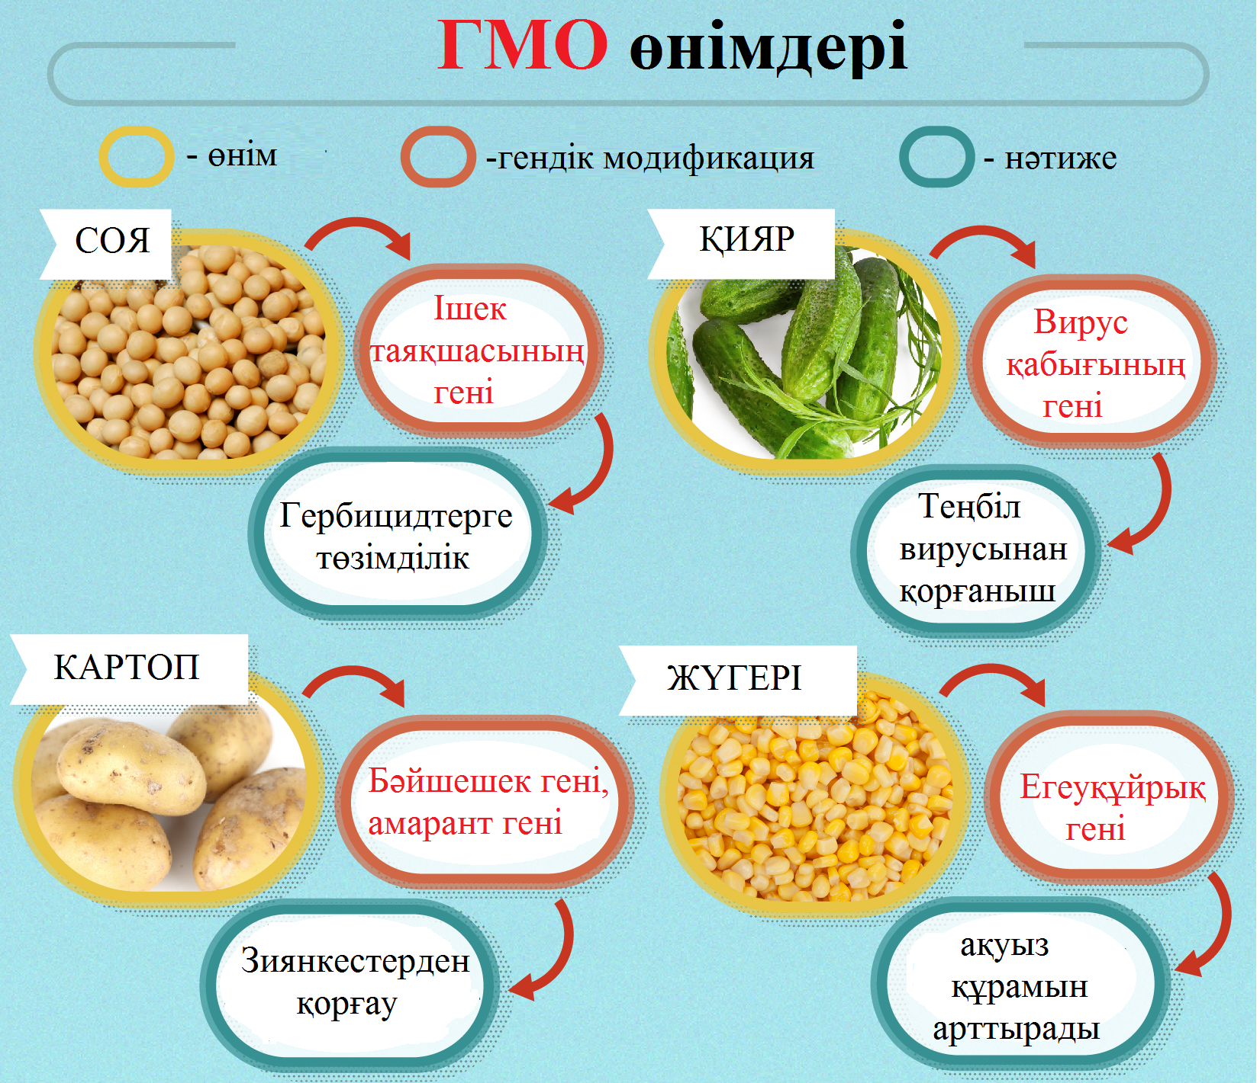

Slide 4
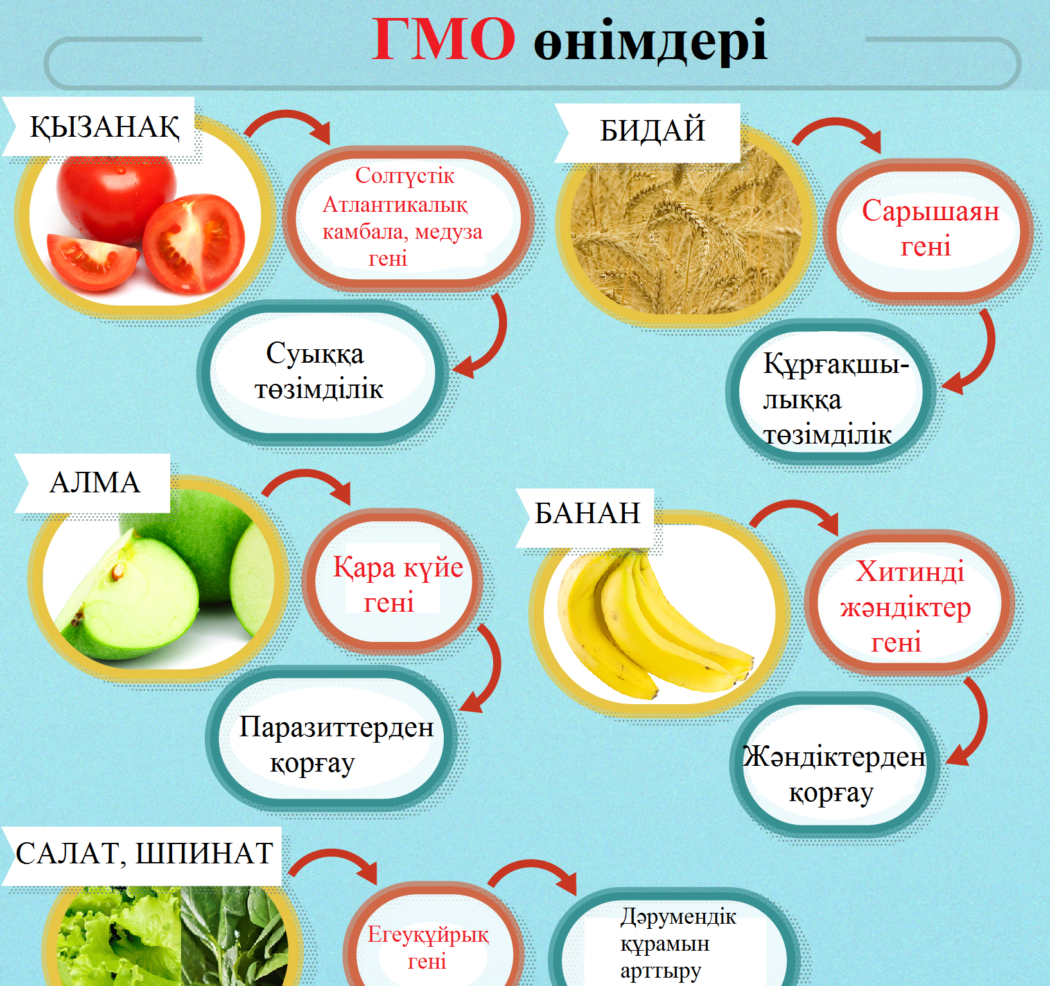

Slide 5
ГМО қолданатын салалар
Медицина
Генотерапия; инсулин мен тромбозға қарсы дәрі өндіру, обыр ауруларын емдеу, трансплантация үшін органдар өсіру.
Ауыл-шаруашы-лықл
Жаңа түрлер, іріктемелер мен қолтұқымдар шығару
Ғылыми мақсатта
Регенерация мен қартаю үдерістері
Экология
Экологиялық таза жанармай

